Slide 1


Slide 2

Здравствуйте, ребята! Давайте повторим то, что уже знаем.

Slide 3


Slide 4


Выпишите только родственные слова.
Выделите их общую часть.
Все ли слова родственные? Почему?
Где спряталась ошибка?
Прочитайте слова. Чем они похожи?
Часовщик, часто, часы, часики, часовой, чясть.
Часовщик, часто, часы, часики, часовой, часть.
Часовщик, часто, чясы, часики, часовой, часть.

Slide 5

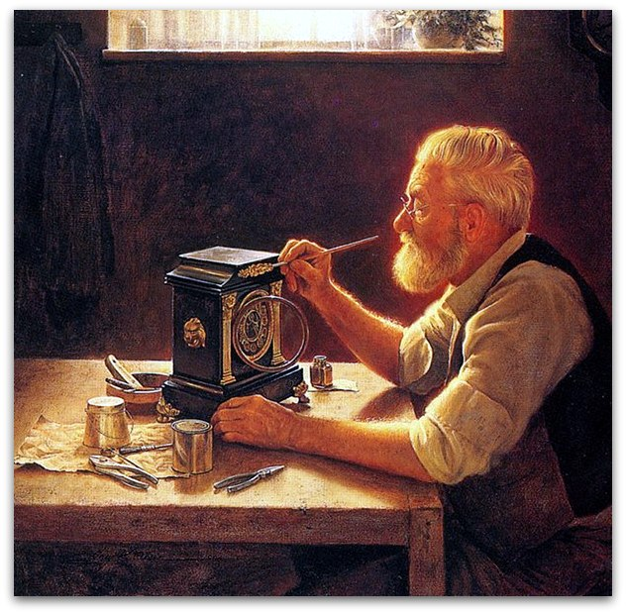
Общая часть родственных слов называется корень.
Корень у родственных слов один, то есть одинаковый. Поэтому родственные слова называют однокоренными.
Корень слова и однокоренные слова - это тема нашего урока. На какие вопросы мы сегодня ответим?
Корень слова
Часовщик, часы, часики, часовой.

Slide 6
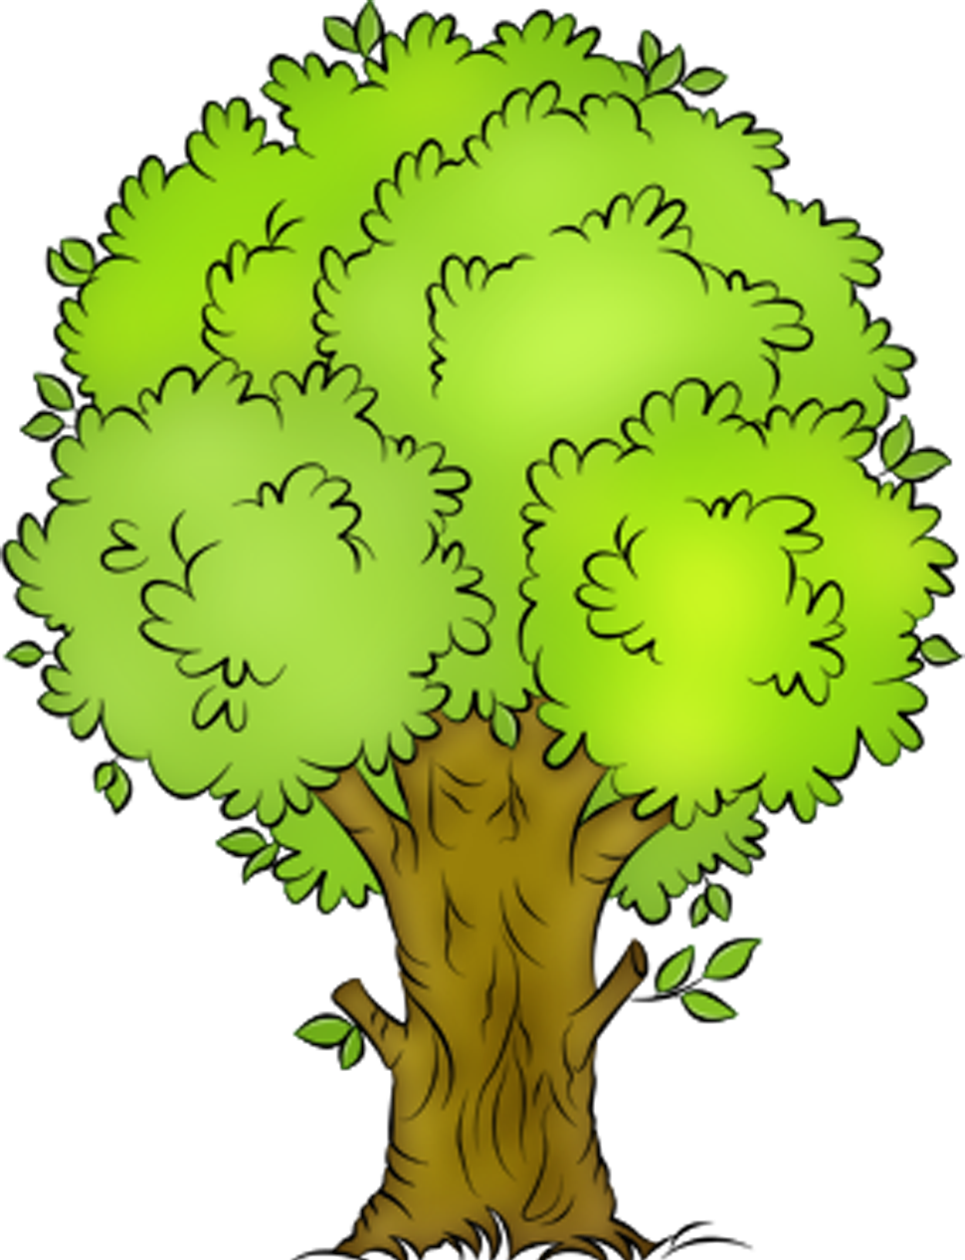

Корень - главная часть дерева, без него дерево не сможет расти. Точно так же и корень слова - самая главная часть слова.
Давайте проведём эксперимент!
Уберём корень из слов. Попробуйте узнать эти слова.
Не получается отгадать слова, потому что вместе с корнем спряталось и лексическое значение однокоренных слов.
…ник
…ной
…ок

Slide 7
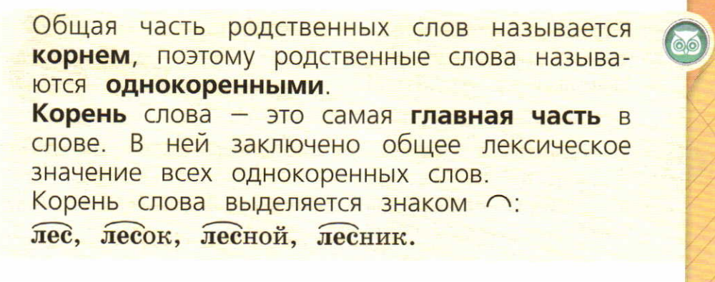

Slide 8
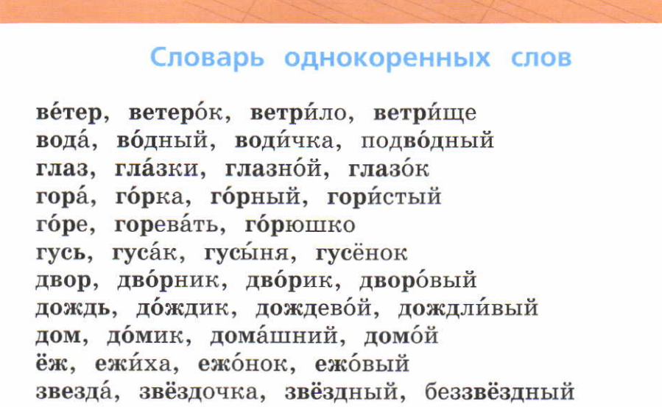

Slide 9

Поиграем! Если вы слышите пару однокоренных слов, то нужно встать. Если слова не однокоренные, то нужно хлопнуть в ладоши.

Slide 10
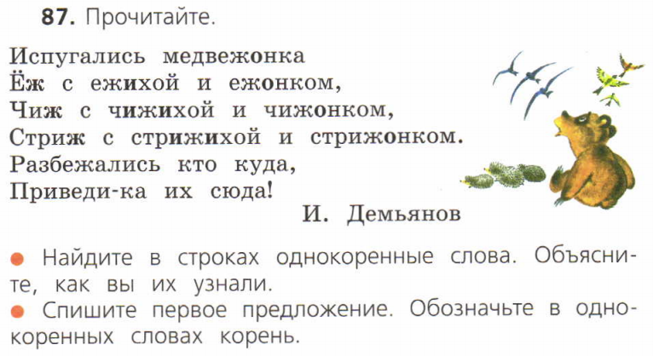

Slide 11
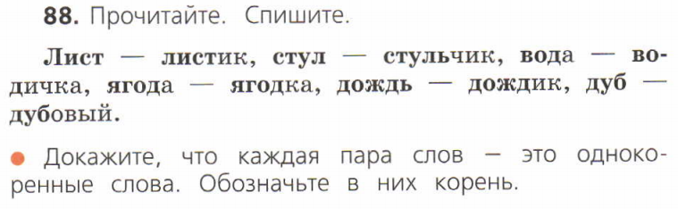

Slide 12
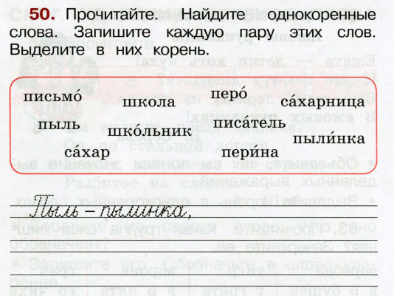

Slide 13

Домашнее задание:
Уч. с. 60 упр. 83

Slide 14

Спасибо, ребята, за урок! До новых встреч!
Что показалось немного трудным?
Как по-другому называются родственные слова?
Что вам особенно понравилось на уроке?
Что такое корень слова?
На какие вопросы мы ответили сегодня на уроке?

Slide 15







Slide 16


